Slide 1
第二章 文法和语言 作业习题
2020年9月

Slide 2
第二章 文法和语言——作业习题
1.文法G=（{A,B,S}，{a,b,c}，P，S）
其中，P为：
S → Ac │ aB
A → ab
B → bc
写出L(G[S])的全部元素
L(G[S])={abc}

Slide 3
第二章 文法和语言——作业习题
2.文法G[N]为：
N → D │ND。
D → 0 │ 1 │ 2 │ 3 │ 4 ….. │ 8 │ 9 │
G[N]的语言是什么？
包含0开头的非负整数

Slide 4
第二章 文法和语言——作业习题
3.为只包含数字、加号和减号的表达式，例如9-2+5，3-7，7等构造一个文法。
G[S]：
S→S+D
S →S-D
S →D
D →0│1│2│3│4│5│6│7│8│9
方案一
G[S]：
S→SDS
S →SS
D→+ │-
S→0│1│2│3│4│5│6│7│8│9
方案二

Slide 5
第二章 文法和语言——作业习题
8.考虑下面的上下文无关文法
S → SS* │ SS+ │ a
（1）表明通过此文法如何生成串 aa+a*，并且为该串构造语法树
（2）该文法生成的语言是什么？
S
S
S
*
文法生成的语言是一种表达式
表达式的特征是：运算符后缀式
表达式中运算符在运算量之后
S
S
+
a
a
a

Slide 6
第二章 文法和语言——作业习题
10.令文法G[E]为：
E → T │ E+T │ E-T
T → F │ T*F │ T/F
F → (E) │I
证明E+T*F是它的一个右句型，指出这个句型的所有短语、直接短语和句柄。
E
E
+
T
T
*
F
短语： E+T*F； T*F
直接短语： T*F
句柄： T*F

Slide 7
第二章 文法和语言——作业习题
11.一个上下文无关文法生成语句abbaa的唯一语法树如下：
（1）给出该句子相应的最左推导和最右推导
（2）该文法的产生式集合P可能有哪些元素
（3）找出该句子的所有短语、直接短语和句柄
S→ABS→aBS→aSBBS→aεBBS→aεbBS→aεbbS
→aεbbAa→aεbbaa （最左推导）
S
A
B
S
a
S
B
B
A
a
S→ABS→ABAa→ABaa→ASBBaa→ ASBbaa→ASbbaa→Aεbbaa→aεbbaa（最右推导）
ε
b
b
a

Slide 8
第二章 文法和语言——作业习题
11.一个上下文无关文法生成语句abbaa的唯一语法树如下：
（1）给出该句子相应的最左推导和最右推导
（2）该文法的产生式集合P可能有哪些元素
（3）找出该句子的所有短语、直接短语和句柄
S
A
B
S
短语：abbaa；a；b；b；bb；a；aa
直接短语：a；b；b；a
句柄：a
a
S
B
B
A
a
ε
b
b
a

Slide 9
第二章 文法和语言——作业习题
11.一个上下文无关文法生成语句abbaa的唯一语法树如下：
（1）给出该句子相应的最左推导和最右推导
（2）该文法的产生式集合P可能有哪些元素
（3）找出该句子的所有短语、直接短语和句柄
S
S→ABS
A→a
B→SBB
S→ε
B→b
S→Aa
A
B
S
a
S
B
B
A
a
ε
b
b
a

Slide 10
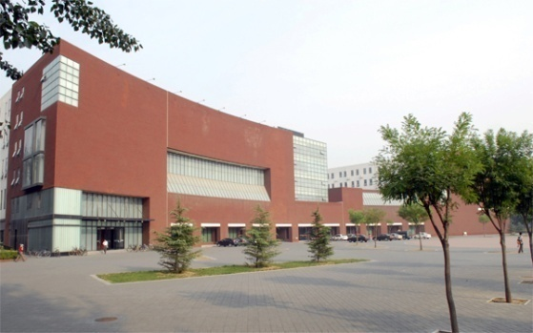
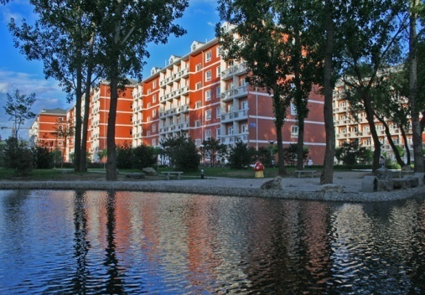
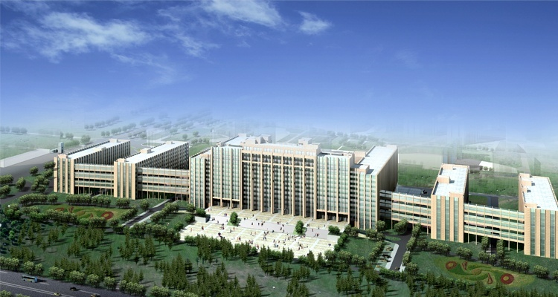
自强不息、团结奋进
爱校敬业、追求卓越

